Slide 1


Deciphering cell–cell interactions and
communication from gene expression
汇报人：徐云佩

Slide 2


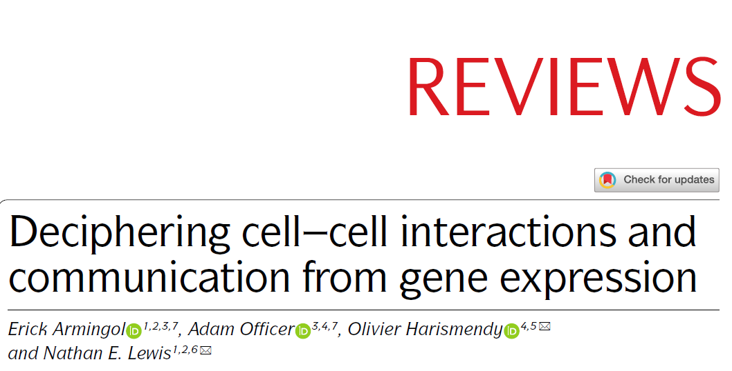
Nature Reviews Genetics
09 November 2020
University of California, San Diego, La Jolla, CA, USA
知行合一、经世致用
自强不息 厚德载物
自强不息 厚德载物
Tsinghua University of China
Central South University

Slide 3
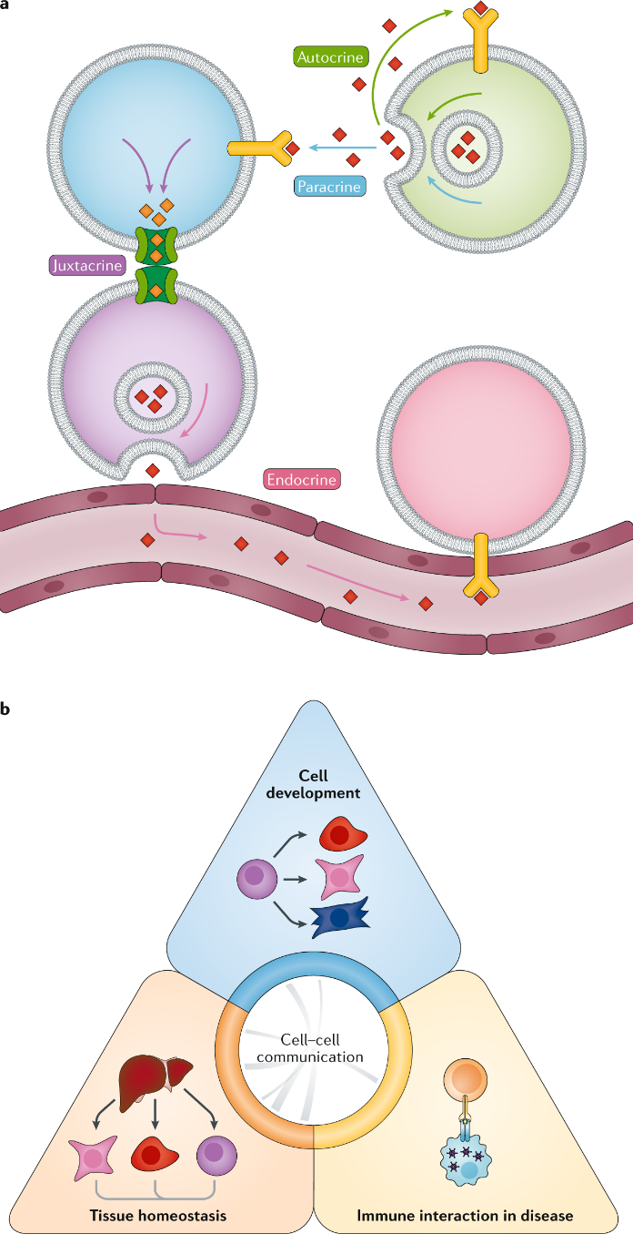
1
背景
多细胞生物是由不同类型的细胞组成，单个细胞间必须进行协调分工。细胞通讯是指一个细胞发出的信息通过介质传递到另一个细胞产生相应的反应，通过化学信号分子进行细胞间通讯是动物和植物最普遍采用的通讯方式。配体-受体复合物介导的细胞-细胞通讯对协调发育、分化和炎症等多种生物学过程具有至关重要的作用。
自分泌（Autocrine）：是指细胞内通讯，细胞分泌配体用于通过同源受体诱导，在同一细胞上表达的那些分子应答。
旁分泌（Paracrine）：是指细胞间通讯，不需要细胞间的接触，信号分子在分泌后从一个细胞扩散到另一个细胞。
近分泌（Juxtacrine）：即依赖于接触的细胞间通讯，依赖于间隙连接或膜纳米管等其他结构，使信号分子直接在细胞之间传递，而不会分泌到细胞外空间。
内分泌（Endocrine）：细胞间的通讯，信号分子被分泌并通过诸如血浆等细胞外液传播很长一段距离，这种交流的典型介质是激素。
知行合一、经世致用
自强不息 厚德载物
自强不息 厚德载物
Tsinghua University of China
Central South University

Slide 4
1
背景
细胞间通讯方法的主要应用：
细胞发育
组织和器官的动态平衡
疾病中的免疫相互作用
知行合一、经世致用
自强不息 厚德载物
自强不息 厚德载物
Tsinghua University of China
Central South University

Slide 5
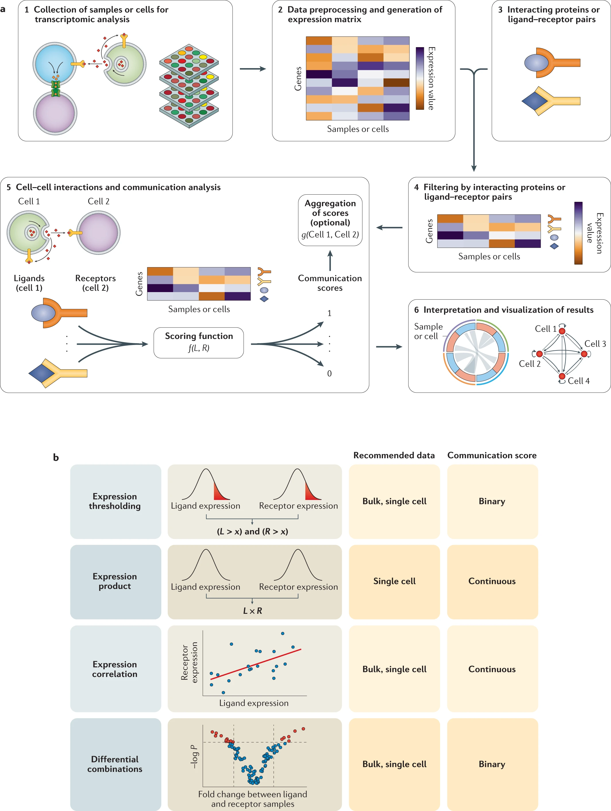
2
基于转录组学的细胞间通讯分析
通过转录组学分析样品或细胞，以测量基因的表达
数据预处理，构建基因表达矩阵
生成或整理参与细胞间通讯的相互作用蛋白列表，通常包括分泌蛋白和膜结合蛋白（分别为配体和受体）之间的相互作用。只有与相互作用蛋白相关的基因才保留在基因表达矩阵中
表达水平作输入，使用评分函数计算每个配体-受体对的得分。使用聚合函数汇总计算各个样本或细胞之间的总体交互状态
最后，可通过Circos图和网络可视化来表示交流和汇总分数，以直观对结果进行解释
知行合一、经世致用
自强不息 厚德载物
自强不息 厚德载物
Tsinghua University of China
Central South University

Slide 6
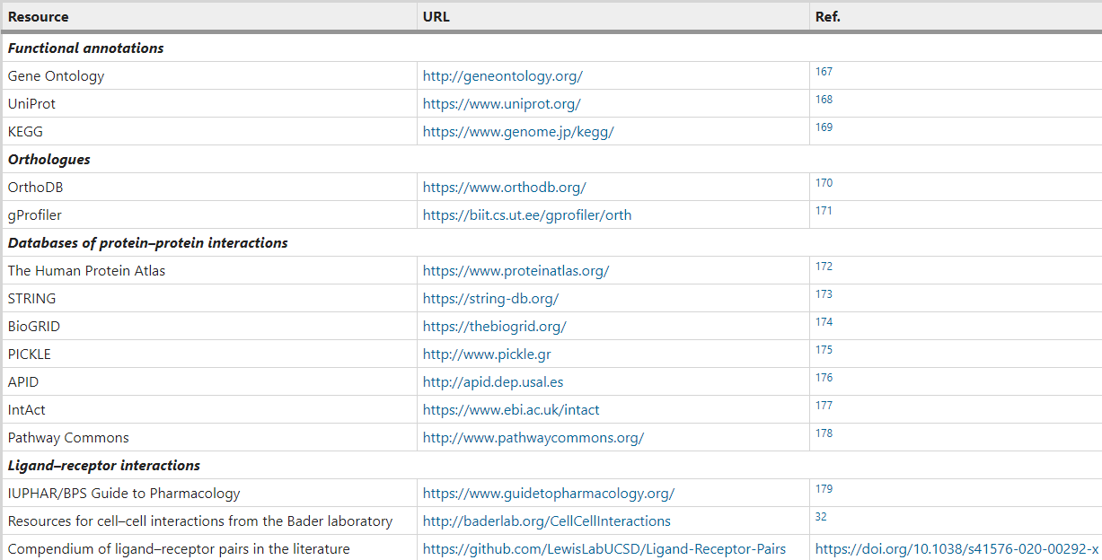
2
基于转录组学的细胞间通讯分析
蛋白间相互作用（protein–protein interactions, PPIs）的构建
从转录组学推断细胞间通讯依赖于基因共表达，即给定注释对中的一个基因来自一个相互作用的细胞，另一个基因来自第二个相互作用的细胞。大多数研究都依赖于文献记载的相互作用蛋白列表。
知行合一、经世致用
自强不息 厚德载物
自强不息 厚德载物
Tsinghua University of China
Central South University

Slide 7
2
基于转录组学的细胞间通讯分析
通常使用其同源基因的表达作为评分函数的输入来估计每对相互作用蛋白的得分
主要的评分方法：
表达阈值
表达乘积
表达相关性
差异组合
知行合一、经世致用
自强不息 厚德载物
自强不息 厚德载物
Tsinghua University of China
Central South University

Slide 8
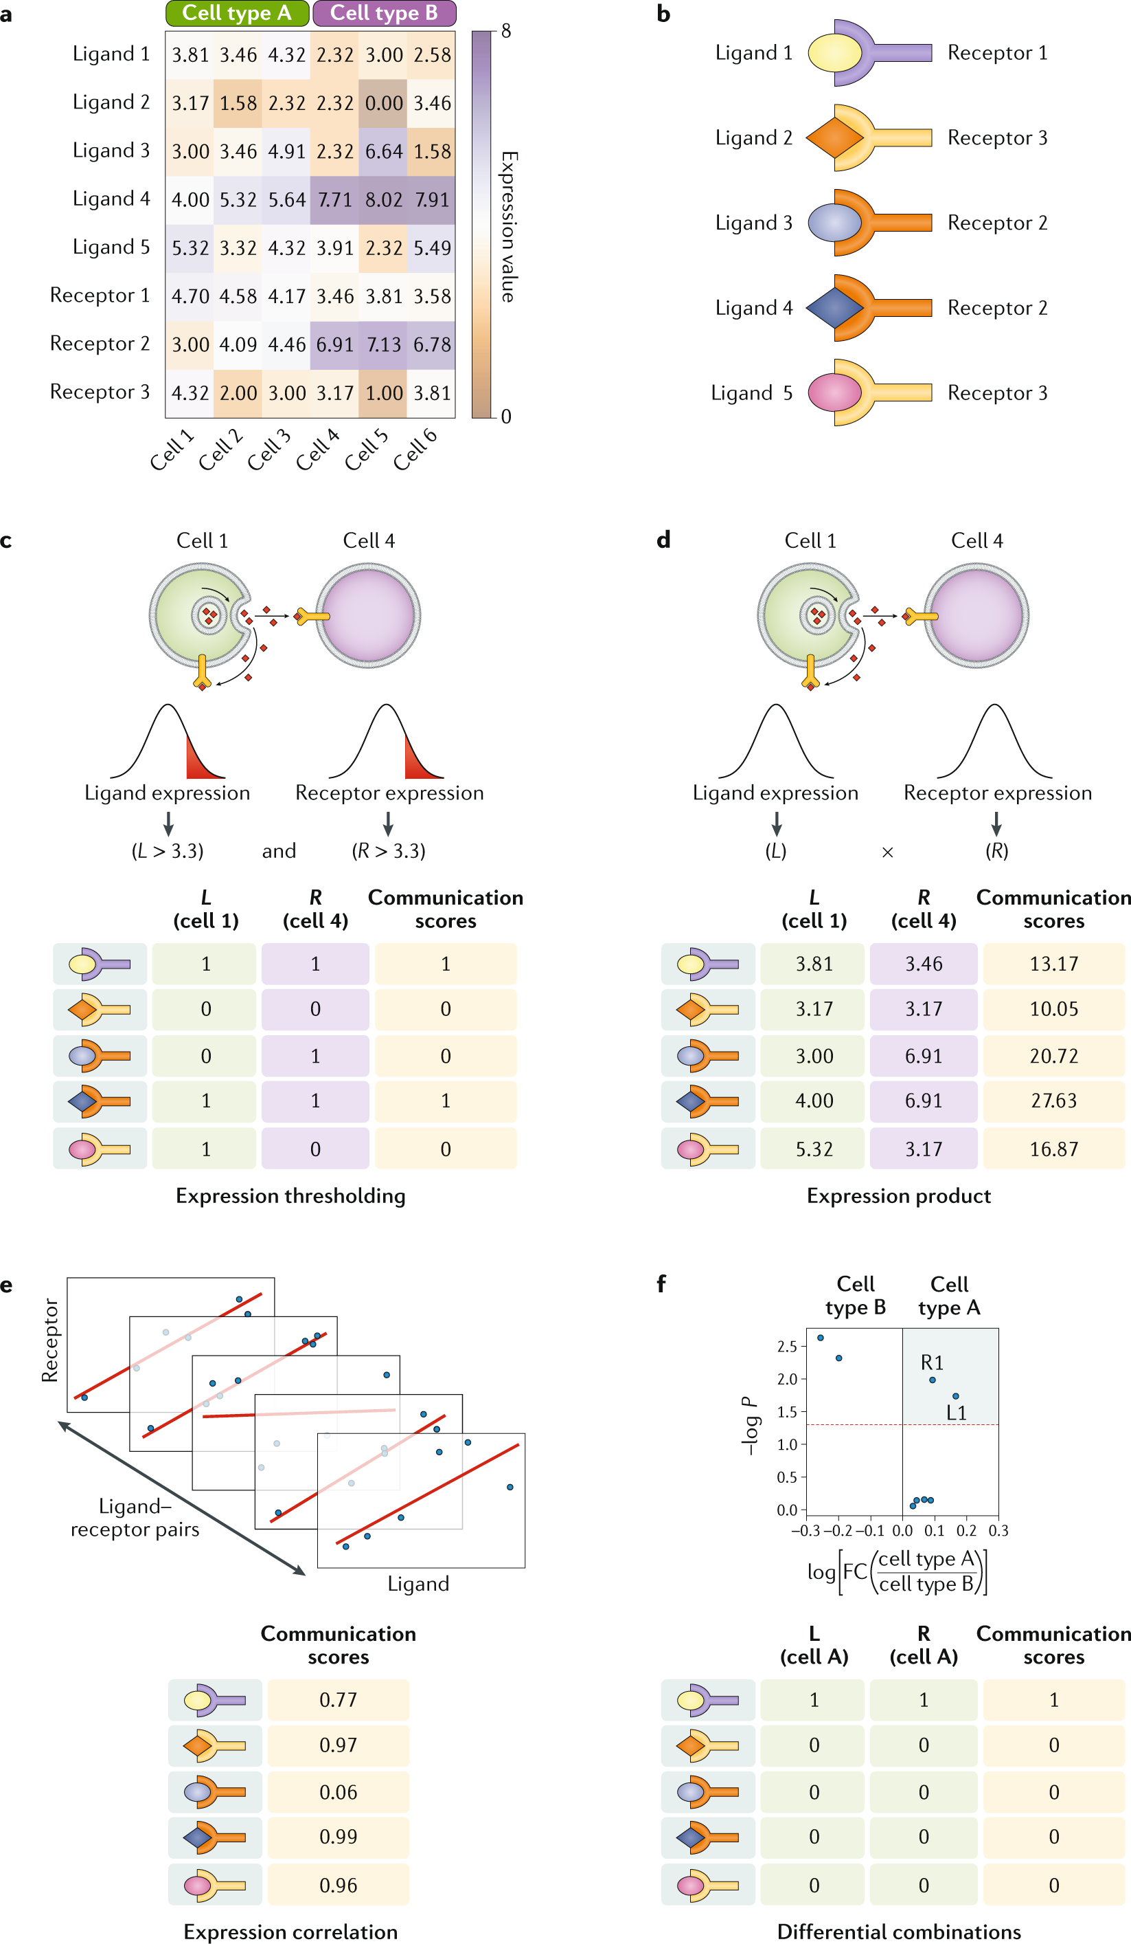
2
基于转录组学的细胞间通讯分析
基本评分方法
用于评分两个主要输入：
预处理的基因表达矩阵（a）
用于分析的相互作用蛋白列表（例如配体-受体对）（b）
细胞对中每个配体-受体对的交流得分（communication score, CS）的四个核心计算方法：
通过考虑两个细胞内在对应的配体-受体上的表达是否大于给定阈值来计算每个配体-受体对的CS，c中为3.3，得到二进制结果（0、1），相互作用需要更高的表达水平，并且需要选择基因表达阈值（显着性），这可能导致假阳性或假阴性。
将两个细胞内在对应的配体-受体上的表达值相乘作为CS，得到连续结果，如果相互作用的蛋白质具有截然不同的转录水平，其中一种蛋白质在相互作用信号中占主导地位，会影响结果。
知行合一、经世致用
自强不息 厚德载物
自强不息 厚德载物
Tsinghua University of China
Central South University

Slide 9
2
基于转录组学的细胞间通讯分析
每个配体-受体对的CS可以是从它们在所有细胞类型中的表达计算的相关分数。可以在成对的不同细胞之间计算相关性。
可以通过分析差异表达的配体和受体来提取每种细胞类型的特殊标记。
知行合一、经世致用
自强不息 厚德载物
自强不息 厚德载物
Tsinghua University of China
Central South University

Slide 10
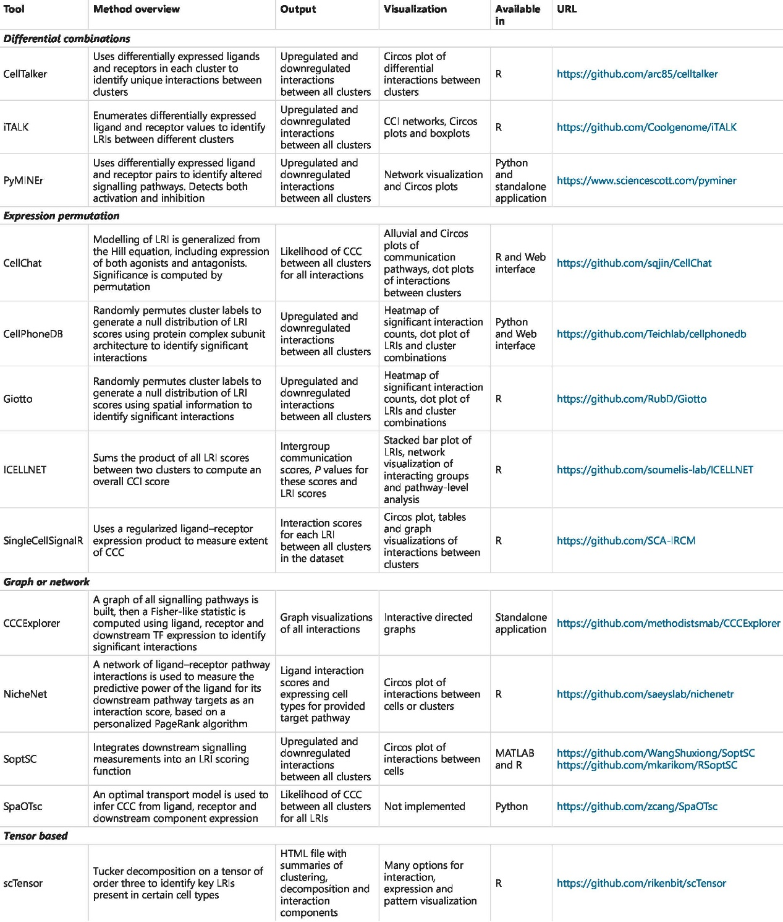
3
研究进展
Immunity (2019)
Preprint at bioRxiv (2019)
Cell Rep. (2019)
CellTalker：识别簇中差异表达的受配体对
iTALK：找到高度表达或差异表达的基因后，将使用配体-受体数据库对这些基因进行匹配和配对，以发现重要的配体-受体相互作用。
PyMINEr：（gProfiler API）检查各簇之间的pathway显着性，寻找调控基因与配体-受体数据库结合
基于簇的差异表达基因来识别受配体对，分析细胞通讯（聚类的准确性的影响？）
知行合一、经世致用
自强不息 厚德载物
自强不息 厚德载物
Tsinghua University of China
Central South University

Slide 11
3
研究进展
基于置换的工具是使用最广泛的工具。
这些方法通过多次重组聚类标签，评估显著性配体-受体对。
CellPhoneDB，CellChat和ICELLNET考虑多亚基蛋白质复合物。 具有多聚体蛋白质的列表用于评估是否同时表达所有亚基，以鉴定可能的功能性配体-受体相互作用。 CellChat还允许多亚基复合物并将正和负效应子整合
Giotto包含空间表达信息，考虑了细胞在物理上接近的情况下相互作用的潜力
ICELLNET返回簇之间通讯总体得分，类型中心及外围细胞与周围细胞相互作用的差异
SingleCellSignalR使用正则化的表达式来计算配体-受体相互作用评分 LRscore
Nat. Commun. (2021)
Nat. Protoc. (2020)
Preprint at bioRxiv (2019)
Preprint at bioRxiv (2019)
Nucleic Acids Res. (2020)
知行合一、经世致用
自强不息 厚德载物
自强不息 厚德载物
Tsinghua University of China
Central South University

Slide 12
3
研究进展
Cell Rep. (2015)
Nat. Methods (2019)
Nucleic Acids Res. (2019)
Nat. Commun. (2020)
网络方法被多种工具使用，并利用基因之间的连接特性。
CCCExplorer使用PPI网络结合来识别与配体-受体信号传导有关的基因的表达。
SoptSC和NicheNet工具利用配体，受体和下游靶标之间的已知相互作用来建立配体-受体关系网络。前者计算概率，而后者使用个性化PageRank算法，在两种情况下均评估配体-受体共表达对受体细胞中下游信号传导基因的影响，从而获得对配体和受体进行排名的连续评分。
SpaOTsc方法利用RNA-seq和空间信息将细胞间的通信公式化为最佳运输问题。
这些工具不仅使用配体和受体的表达水平来计算相互作用评分，而且还使用下游信号传导靶标的表达水平，这是这些技术的优势。 局限性在于受发信号的串扰影响，一个受体触发的信号可能会干扰另一个受体触发的信号，导致假阳性或假阴性。
知行合一、经世致用
自强不息 厚德载物
自强不息 厚德载物
Tsinghua University of China
Central South University

Slide 13
3
研究进展
Preprint at bioRxiv (2019)
基于张量分析的工具。
scTensor使用张量显式建模配体-受体相互作用。
从张量分解中解释CS可能不如从其他工具中解释分数那样简单。（困难、复杂）
知行合一、经世致用
自强不息 厚德载物
自强不息 厚德载物
Tsinghua University of China
Central South University

Slide 14
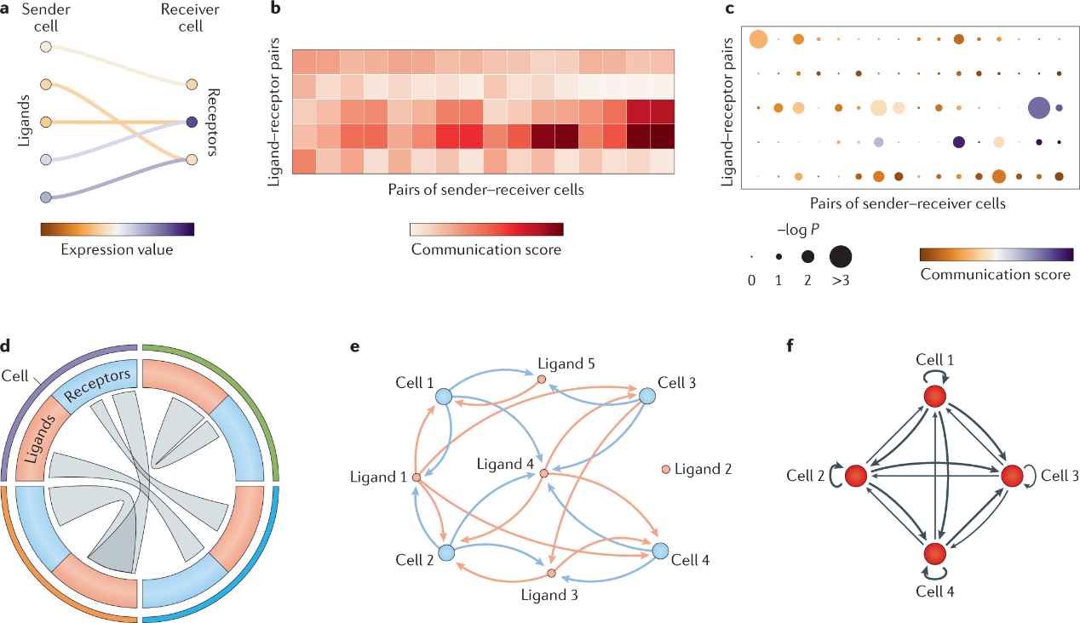
4
结果可视化
Sankey图用于将关键配体从发送方细胞连接到接收方细胞中的同源受体。结点颜色指示表达水平。
热图代表每个细胞对中每个配体-受体相互作用的通讯评分。
点图颜色指示得分，大小显示其重要性。
Circos图显示了不同细胞类型用于交流的关键交流路径。链接从配体（红色）开始，并在受体（蓝色）结束，每种类型的细胞都被标记（彩色外圆弧）。
细胞配体网络图节点可以是细胞或配体。边缘只能从细胞指向其产生的配体，或从配体指向表达其同源受体的细胞。
细胞间相互作用网络图代表了细胞相互作用的潜力。节点对应于细胞，边缘对应于它们的交互。这些从发送方细胞定向到接收方细胞，边的粗度与对应总体细胞-细胞通讯评分（例如，活性配体-受体对的数量）成比例。
知行合一、经世致用
自强不息 厚德载物
自强不息 厚德载物
Tsinghua University of China
Central South University

Slide 15
5
结果评估
分析细胞间通讯是生成假设的数据驱动的过程，所采用的策略不同可能会导致不同的结果。 因此，验证推断的通讯机制对于确认与细胞群的表型和行为的关联至关重要。
主要用于评价通讯结果的方法：
减少错误发现
方法的鲁棒性对于最大程度地减少错误发现同时有助于减少要执行的验证次数。
二次抽样分析可以用于评估细胞间通讯结果的稳健性。原始数据集的随机子样本用于重新进行细胞间通讯分析。使用子采样的结果，就可以根据原始数据集的结果来计算正阳性率和假阳性率，并在细胞簇组成发生变化的情况下，量化推论方法的鲁棒性。
富集分析还有助于减少错误的发现。 对所有可能的差异表达基因对进行鉴定，从而确定了相互作用细胞类型之间富集的配体-受体对。
集成其他技术（例如蛋白质组学）生成的数据。
可以使用许多其他策略，例如随机生成数据集，交叉验证等。
实验验证
确认被认为参与CCC的蛋白质表达（例如，通过蛋白质组学，酶联免疫吸附测定，蛋白质印迹或免疫组化）
可视化在相邻细胞中表达的基因产物之间的相互作用（例如，通过显微镜结合免疫染色，单分子荧光原位杂交或通过流式细胞术测量共存）
通过使用相互作用分子的激活剂或抑制剂或细胞的遗传操作进行体内或体外实验，以评估CCC介体的功能作用，以观察与预测的信息相一致的效应
知行合一、经世致用
自强不息 厚德载物
自强不息 厚德载物
Tsinghua University of China
Central South University

Slide 16
6
挑战与方向
随着分析细胞间相互作用方法的改进以及相关结果的实验验证，将会出现新的研究方法，可能会提高推断细胞间相互作用的可靠性。此外，通过研究来自不同物种的细胞之间的相互作用以及通过操纵通讯事件对表型进行改造，将获得新颖的见解。
多组学技术整合
尽管mRNA和蛋白质的水平在质量上相关，但转录组学可能并不能代表得到的细胞间通讯的结论完全准确，利用其他组学技术中信息可以提高结果的可信度。
空间信息整合
配体mRNA的表达和配体丰度不是交流所需的唯一因素：配体还必须位于正确的细胞区室中，而基于RNA的方法是盲目的，相互作用的细胞通常彼此靠近。为了提高计算的细胞间相互作用的可靠性，至关重要的是要考虑介体和相互作用细胞的空间位置。
时间信息整合
时间是学习单细胞通讯的另一个重要因素。它可以帮助阐明通信的发展方式，并检测动态过程中的重要变化。
阐明种间相互作用
相互作用蛋白或跨物种配体-受体对的可以实现细胞间相互作用分析，显然会带来新发现。
对于表型的预测和操纵
已经通过细胞间相互作用训练了预测表型的模型。随着更多模型的开发和其预测能力的提高，它们将能够通过细胞工程来鉴定药物靶点并控制表型。特别是，使用基因组编辑和细胞工程技术删除或添加通信途径将修改细胞表型，以控制成对的细胞如何相互作用。
知行合一、经世致用
自强不息 厚德载物
自强不息 厚德载物
Tsinghua University of China
Central South University

Slide 17
谢谢

